Slide 1
荆轲刺秦王
《战国策》

Slide 2
《战国策》
《战国策》记事年代起于战国初年，止于秦灭六国，在时间上基本是承接《春秋》的。
由西汉刘向编订而成，全书分为12策，33卷，共497篇，主要记述了战国时期谋臣策士的政治主张和言行策略，语言流畅，记人、记事形象生动，具有很高的文学价值。

Slide 3
历史背景
故事发生在战国末期的公元前227年，即秦统一中国之前的六年。
当时，秦于公元前230年灭韩，又于公元前228年破赵(灭赵是公元前222年)，秦统一六国的大势已定。

Slide 4
当初，燕王为了结好于秦国，曾将太子丹交给秦国作人质。而“秦遇之不善”，太子丹于公元前232年逃回燕国。为抵抗强秦的大举进攻，同时也为报“见陵”之仇，太子丹想派刺客去劫持秦王；或者刺杀秦王赢政，使秦“内有大乱”，“君臣相疑”，然后联合诸侯共同破秦。
荆轲刺秦王失败之后，秦大举攻燕，于公元前226年破燕，公元前222年灭燕。

Slide 5
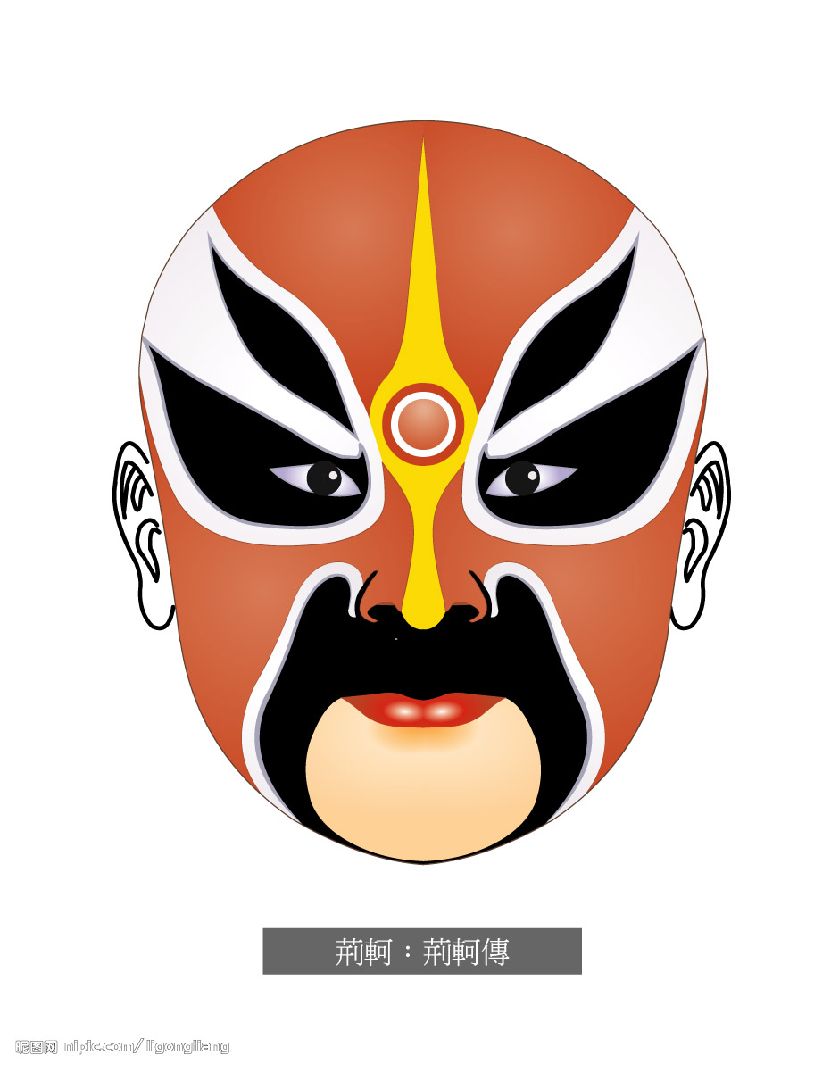
荆轲
春秋战国时代有名的四大刺客之一。祖先是齐国人，后迁居卫国，原叫庆轲，到了燕国以后，才叫荆轲，他喜欢读书击剑，结交名人勇士。燕太子为了刺秦王，先找智勇双全的燕国处士田光。田光觉得自己老了，无法完成太子丹的重托，便向太子丹推荐了荆轲。田光为了激励荆轲，便自杀了。荆轲接受了任务，太子丹高兴万分，马上封荆轲为上卿，精心侍奉……以后，就是课文记叙的情况。
Notes:
戏曲中常常将忠勇正直的人物化以红脸，这一张荆轲脸谱图也表明了人们对荆轲的看法

Slide 6
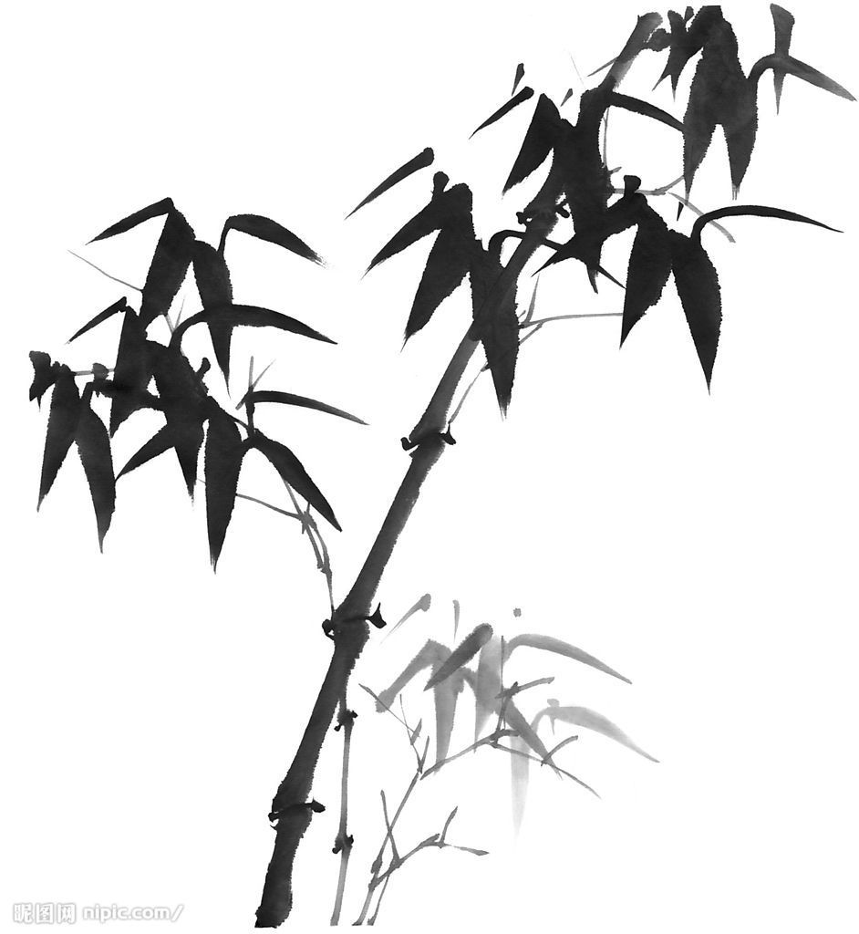
春秋战国四大刺客:
专诸 要离
聂政 荆轲

Slide 7
掌握下列字词的读音
虏赵王（lǔ） 樊於期（wū）拊心（fǔ）
戮没（lù mò） 骨髓（suǐ） 刎（wěn）
揕其胸（zhèn）变徵(zhǐ) 濡缕（rú）
偏袒扼腕（tǎn è wàn） 惶急（huáng）
被八创（bèi chuāng） 箕踞（jī）

Slide 8
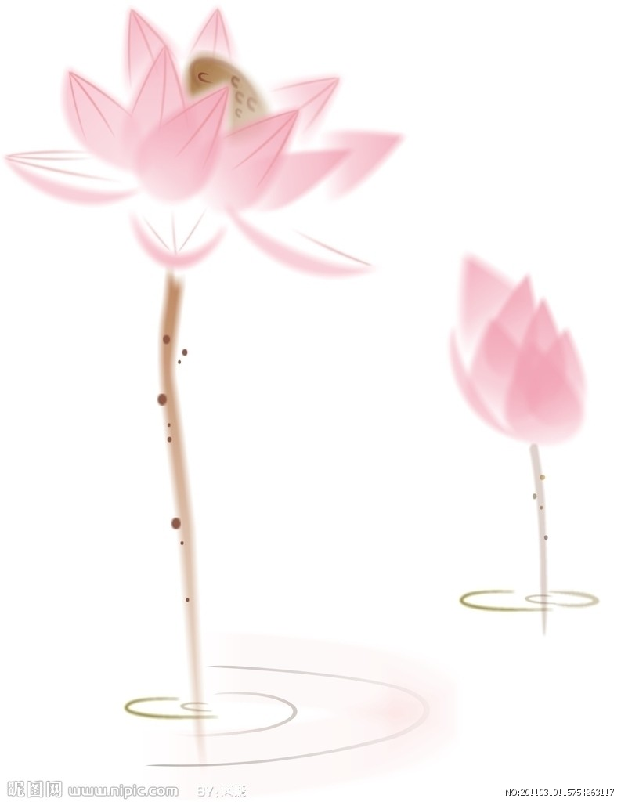

任务：
结合课文注释，读懂文意，将不懂的地方勾注出来

Slide 9
秦将王翦破赵，虏赵王，尽收其地，进兵北略地，至燕南界。
太子丹恐惧，乃请荆卿曰：“秦兵旦暮渡易水，则虽欲长侍足下，岂可得哉？”荆卿曰：“微太子言，臣愿得谒之。今行而无信，则秦未可亲也。夫今樊将军，秦王购之金千斤，邑万家。

Slide 10
诚能得樊将军首，与燕督亢之地图，献秦王，秦王必说见臣，臣乃得有以报太子。”太子曰：“樊将军以穷困来归丹，丹不忍以己之私，而伤长者之意，愿足下更虑之！”

Slide 11
荆轲知太子不忍，乃遂私见樊於期，曰：“秦之遇将军，可谓深矣。父母宗族，皆为戮没。今闻购樊将军之首，金千斤，邑万家，将奈何？”樊将军仰天太息流涕曰：“吾每念，常痛于骨髓，顾计不知所出耳！”轲曰：“今有一言，可以解燕国之患，报将军之仇者，

Slide 12
何如？”於期乃前曰：“为之奈何？”荆轲曰：“愿得将军之首以献秦王，秦王必喜而善见臣。臣左手把其袖，而右手揕其胸，然则将军之仇报，而燕国见陵之耻除矣。将军岂有意乎？”樊於期偏袒扼腕而进曰：“此臣之日夜切齿拊心也，乃今得闻教！”遂自刎。

Slide 13
太子闻之，驰往，伏尸而哭，极哀。既已，不可奈何，乃遂收盛樊於期之首，函封之。
于是太子预求天下之利匕首，得赵人徐夫人之匕首，取之百金，使工以药淬之。以试人，血濡缕,人无不立死者。乃为装遣荆轲。

Slide 14
燕国有勇士秦武阳，年十二，杀人，人不敢与忤视。乃令秦武阳为副。
荆轲有所待，欲与俱，其人居远未来，而为留待。

Slide 15
顷之未发，太子迟之。疑其有改悔，乃复请之曰：“日以尽矣，荆卿岂无意哉？丹请先遣秦武阳！”荆轲怒， 叱太子曰：“今日往而不反者，竖子也！今提一匕首入不测之强秦，仆所以留者，待吾客与俱。今太子迟之，请辞决矣！”遂发。

Slide 16
太子及宾客知其事者，皆白衣冠以送之。至易水上，既祖，取道。高渐离击筑，荆轲和而歌，为变徵之声，士皆垂泪涕泣。又前而为歌曰：“风萧萧兮易水寒，壮士一去兮不复还！”复为慷慨羽声，士皆瞋目，发尽上指冠。于是荆轲遂就车而去，终已不顾。

Slide 17
既至秦，持千金之资币物，厚遗秦王宠臣中庶子蒙嘉。
嘉为先言于秦王曰：“燕王诚振怖大王之威，不敢兴兵以拒大王，愿举国为内臣。比诸侯之列，给贡职如郡县，而得奉守先王之宗庙。恐惧不敢自陈，谨斩樊於期头，及献燕之督亢之地图，函封，燕王拜送于庭，使使以闻大王。唯大王命之。”

Slide 18
秦王闻之，大喜。乃朝服，设九宾，见燕使者咸阳宫。
荆轲奉樊於期头函，而秦武阳奉地图匣，以次进。至陛下，秦武阳色变振恐，群臣怪之，荆轲顾笑武阳，前为谢曰：“北蛮夷之鄙人，未尝见天子，故振慑，愿大王少假借之，使毕使于前。”秦王谓轲曰：“起，取武阳所持图！”

Slide 19
轲既取图奉之， 发图，图穷而匕首见。因左手把秦王之袖，而右手持匕首揕之。未至身，秦王惊，自引而起，绝袖。拔剑，剑长，操其室。时恐急，剑坚，故不可立拔。

Slide 20
荆轲逐秦王，秦王还柱而走。群臣惊愕，卒起不意，尽失其度。而秦法，群臣侍殿上者，不得持尺兵；诸郎中执兵，皆陈殿下，非有诏不得上。方急时，不及召下兵，以故荆轲逐秦王，而卒惶急无以击轲，而乃以手共搏之。

Slide 21
是时，侍医夏无且以其所奉药囊提轲。秦王方还柱走，卒惶急不知所为。左右乃曰：“王负剑！王负剑！”遂拔以击荆轲，断其左股。荆轲废，乃引其匕首提秦王，不中，中柱。秦王复击轲，被八创。

Slide 22
轲自知事不就，倚柱而笑，箕踞以骂曰：“事所以不成者，乃欲以生劫之，必得约契以报太子也。”
左右既前，斩荆轲。秦王目眩良久。

Slide 23
仰天太息流涕
持千金之资币物
樊将军以穷困来归丹
樊於期偏袒扼腕而进
终已不顾
诸郎中执兵
乃引其匕首提秦王
古义：眼泪
今义：鼻涕
古 今 异 义 词
古义：礼品
今义：货币
古义：走投无路，陷于困境
今义：生活贫困，经济困难
古义：袒露一只臂膀
今义：袒护双方中的某一方
古义：回头
今义：照顾，考虑、顾忌
古义：宫廷侍卫
今义：指中医医生
古义：投击
今义：拿着

Slide 24
通假字
①秦王必说见臣（“说”通“悦”，高兴）
②往而不反者，竖子也（“反”通“返”，返回）
③燕王诚振怖大王之威（“振”通“震”，惧怕）
④秦王还柱而走（“还”通“环，绕）
⑤卒起不意（“卒”通“猝”，突然）
⑥日以尽矣（“以”通“已”，已经）
⑦请辞决矣（“决”通“诀”，诀别）
⑧图穷而匕首见（“见”通“现”，出现）

Slide 25
词类活用： 名词作状语
1、进兵北略地：名词作状语，向北
2、秦兵旦暮渡易水：名词作状语，早晚
3、乃遂收盛樊於期之首，函封之：名词用作状语，用匣子
4、发尽上指冠：名词作状语，向上
5、箕踞以骂曰：名词作状语，像箕一样

Slide 26
词类活用： 动词作状语
乃欲以生劫之：动词作状语，活生生地

Slide 27
词类活用： 名词作动词
1、樊於期乃前曰：方位名词用作动词，走上前
2、又前而为歌曰：方位名词用作动词，走上前
3、荆轲顾笑武阳，前为谢曰：名词用作动词，走上前
4、至易水上，既祖，取道：名词用作动词，出行前祭路神
5、士皆垂泪涕泣：名词用作动词，哭
6、（秦王）乃朝服：名词用作动词，穿上上朝的礼服

Slide 28
词类活用： 形容词作名词
1、丹不忍以己之私：形容词用作名词，私心
2、其人居远未来：形容词用作名词，远地

Slide 29
词类活用： 形容词意动
1、顷之未发，太子迟之：形容词的意动用法，以……为迟
3、群臣怪之：形容词意动用法，以……为怪，认为奇怪

Slide 30
词类活用：形容词使动
断其左股：形容词的使动用法， 使……断

Slide 31
词类活用：动词使动
燕王拜送于庭，使使以闻大王：动词的使动用法，使……闻，禀告
词类活用：动词作名词
燕王拜送于庭，使使以闻大王：动词用作名词，使者。
词类活用：动词作状语
乃欲以生劫之：动词作状语，活生生地

Slide 32
句式特点 定语后置：
1、金千斤，邑万家
中﹢数量词
2、人无不立死者
中﹢定语﹢者
3、太子及宾客知其事者
中﹢定语﹢者

Slide 33
句式特点 介宾后置：
嘉为先言于秦王。
即“嘉为先（于秦王）言”，
蒙嘉替他先对秦王说

Slide 34
句式特点 被动句：
1、父母宗族，皆为（被）戮没。
2、而燕国见（被）陵之耻除矣。

Slide 35
阅读陶渊明的《咏荆轲》，说说与本文描写的异同
咏荆轲
陶渊明
燕丹善养士，志在报强嬴。招集百夫良，岁暮得荆卿。君子死知己，提剑出燕京。素骥鸣广陌，慷慨送我行。雄发指危冠，猛气冲长缨。饮饯易水上，四座列群英。渐离击悲筑，宋义唱高声。萧萧哀风逝，淡淡寒波生。商音更流涕，羽奏壮士惊。心知去不归，且有后世名。登车何时顾，飞盖入秦庭。凌厉越万里，逶迤过千城。图穷事自至，豪主正怔营。惜哉剑术疏，奇功遂不成。其人虽已没，千载有余情。

Slide 36
【译文】
燕国太子喜欢收养门客，目的是对秦国报仇雪恨。
他到处招集有本领的人，这一年年底募得了荆卿。
君子重义气为知己而死，荆轲仗剑就要辞别燕京。
白色骏马在大路上鸣叫，众人意气激昂为他送行。
个个同仇敌忾怒发冲冠，勇猛之气似要冲断帽缨。
易水边摆下盛大的别宴，在座的都是人中的精英。
渐离击筑筑声慷慨悲壮，宋意唱歌歌声响遏行云。
座席中吹过萧萧的衰风，水面上漾起淡淡的波纹。
唱到商音听者无不流泪，奏到羽音荆轲格外惊心。
他明知这一去不再回返，留下的姓名将万古长存。
登车而去何曾有所眷顾，飞车直驰那秦国的宫廷。
勇往直前行程超过万里，曲折行进所经何止千城。
翻完地图忽地现出匕首，秦王一见不由胆颤心惊。
可惜呀！剑术不精欠准，奇功伟绩终于未能完成。
荆轲其人虽然早已死去，他的精神永远激励后人。

